Slide 1

Dandelion
Dandelion Capstone Project Presentation 卒業論文プレゼンテーション

Slide 2

About us
Supervisor
指導教員
Team member
チームメンバー
Nguyen Van Sang
Luu Ngoc Manh
Nguyen Minh Huy
Vu Ngoc Trung
Duong Duc Anh
Vu Cong Chinh
Cao Thi Phuong Mai

Slide 3


Outlines -アウトライン
1
Introduction
導入
2
Project Management
プロジェクト管理
3
Software Requirement Specification
プロジェクト管理
4
Software Design Description
ソフトウェア要求仕様
5
Quality Control
品質管理
6
Project Result
プロジェクト結果
7
Demo
デモ
8
Q & A
質問と回答

Slide 4
Outlines -アウトライン
1
Introduction
導入
2
Project Management
プロジェクト管理
3
Software Requirement Specification
プロジェクト管理
4
Software Design Description
ソフトウェア要求仕様
5
Quality Control
品質管理
6
Project Result
プロジェクト結果
7
Demo
デモ
8
Q & A
質問と回答
Coming up next
Vu Ngoc Trung

Slide 5


1
Introduction
導入
1
Introduction
導入

Slide 6

1
Introduction
導入
1.導入 - Introduction
Current Situation
The Idea
Objectives
Benefit From Project

Slide 7
1
Introduction
導入
Current Situation - 現在状況
A lot of project
Indivial, company - Small, medium
But
Short of funds to raise
Don’t know where to funding
In Vietnam
Need major platform for crowdfunding
Lots of good payment method

Slide 8
1
Introduction
導入
The Idea - アイデア
Build a website allow
Crowdfunding to raise project
Backing project to get the products and amazing rewards

Slide 9
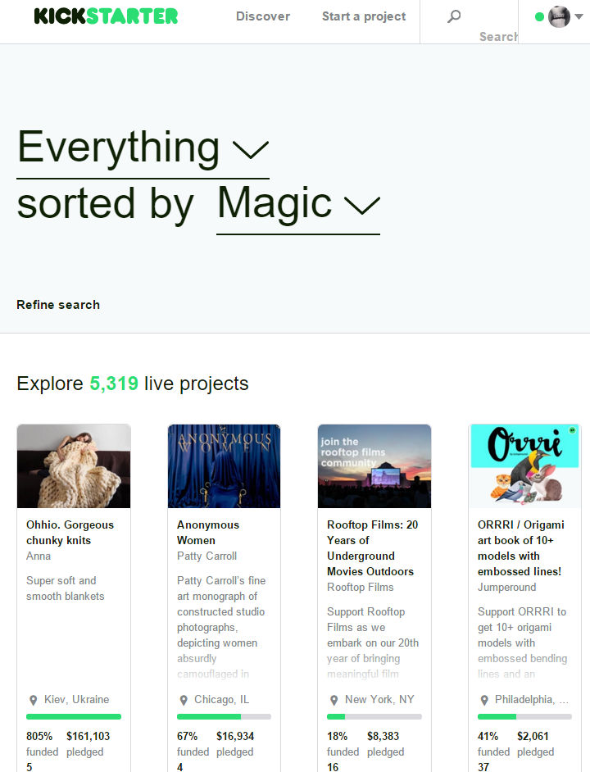
1
Introduction
導入
Kickstater.com
Advantages:
The biggest major platform for crowdfunding
Kickstarter staff provide feedback to help your project succeed.
Disadvantages:
You have to be based in the US, Canada, the UK, Australia, New Zealand or the Netherlands.
Only support PayPal, MasterCard, etc. These are not popular in Vietnam.

Slide 10
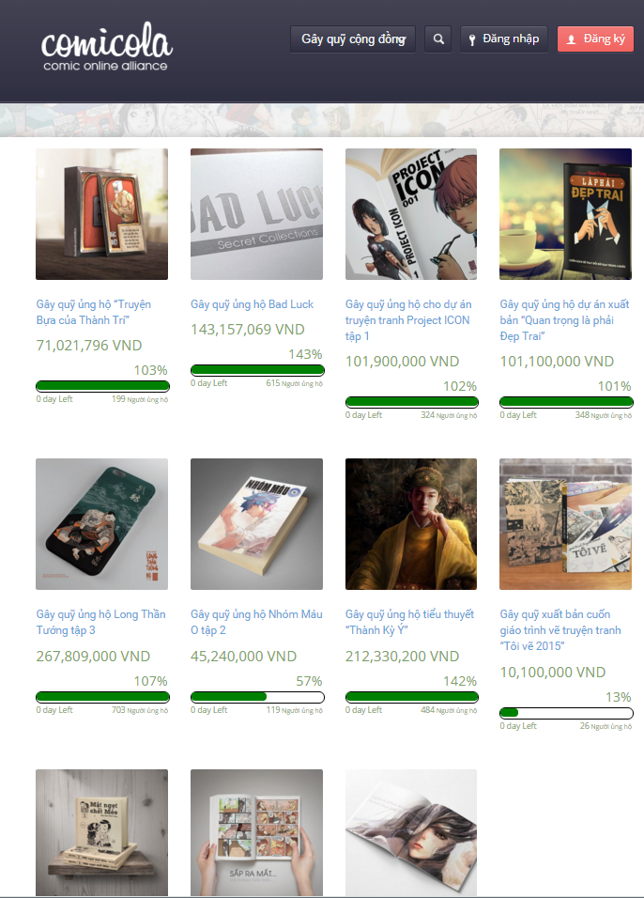
1
Introduction
導入
Comicola.com
Advantages:
Has friendly user interface – Vietnamese.
Making payments easier for creators and backers.
Disadvantages:
Just for comic project.

Slide 11
1
Introduction
導入
Proposal - 提案
Build a website
Used technology .NET MVC5, AngularJS...
Help people to funding, backing... project
Completely support Vietnamese user.
Improve team member
Development, management, teamwork skill
Technical experience
Notes:
Technical experience : website designing, software testing
Support people’s dream : especially Vietnamese users to create something that they want to see exist in the world
Everything : films, games, and music to art, design, and technology

Slide 12
Outlines -アウトライン
1
Introduction
導入
2
Project Management
プロジェクト管理
3
Software Requirement Specification
プロジェクト管理
4
Software Design Description
ソフトウェア要求仕様
5
Quality Control
品質管理
6
Project Result
プロジェクト結果
7
Demo
デモ
8
Q & A
質問と回答
Coming up next
Cao Thi Phuong Mai

Slide 13
2
Project Management
プロジェクト管理
2
Project Management
プロジェクト管理

Slide 14
2.プロジェクト管理 - Project Management – Report1: DDL_ProjectPlan_v1.0_EN.docx
2
Project Management
プロジェクト管理
2.1 ソフトウェ アプロセス モデル - Software Process Model (Requirement, design, coding, testing, deployment, …)
2.2 プロジェクト組織 - Project Organization (Sơ đồ phân nhóm đồ án: PM, test, develop,…)
2.3 プロジェクト計画 - Project Schedule (Ảnh schedule của dự án)
2.4 目標 と 成果物 - Objectives & deliverables (Table Deliverables milestone)
2.5ツールと インフラストラクチャ - Tools & Infrastructure (tools for project management: tortoiseGit, word, excel, powerpoint, project; tool develop: visual studio, subline, chrome, firefox,…)
2.6リスク管理 - Risks management
2.7 コンフィグレーション管理 - Configuration management (Cấu trúc thư mục Git + cách đặt tên file + sơ đồ luồng commit, fix bug)
2.8 コミュニケーション管理 - Communication management (các giao tiếp: thời gian, địa điểm làm việc + giờ họp + cách giao tiếp)

Slide 15
Outlines -アウトライン
1
Introduction
導入
2
Project Management
プロジェクト管理
3
Software Requirement Specification
プロジェクト管理
4
Software Design Description
ソフトウェア要求仕様
5
Quality Control
品質管理
6
Project Result
プロジェクト結果
7
Demo
デモ
8
Q & A
質問と回答
Coming up next
Duong Duc Anh

Slide 16
3
Software Requirement Specification
プロジェクト管理
3
Software Requirement Specification
プロジェクト管理

Slide 17
3. ソフトウェア要求仕様 Software Requirement Specification – Report2: DDL_Software Requirements Specifications_v1.3_EN
3
Software Requirement Specification
プロジェクト管理
3.1 ビジネスプロセ - Business Process (sơ đồ screen flow)
3.2 システムのユーザ - System Users (Có 2 nhân tố: User, Adminstrator)
3.3 機能要求 - Functional Requirements (Usecase diagram)
3.4 非機能要求 - Non-Functional Requirements (User Interfaces + Software requirements(chorme, firefox)

Slide 18
Outlines -アウトライン
1
Introduction
導入
2
Project Management
プロジェクト管理
3
Software Requirement Specification
プロジェクト管理
4
Software Design Description
ソフトウェア要求仕様
5
Quality Control
品質管理
6
Project Result
プロジェクト結果
7
Demo
デモ
8
Q & A
質問と回答
Coming up next
Luu Ngoc Manh
Nguyen Minh Huy

Slide 19
4
Software Design Description
ソフトウェア要求仕様
4
Software Design Description
ソフトウェア要求仕様

Slide 20
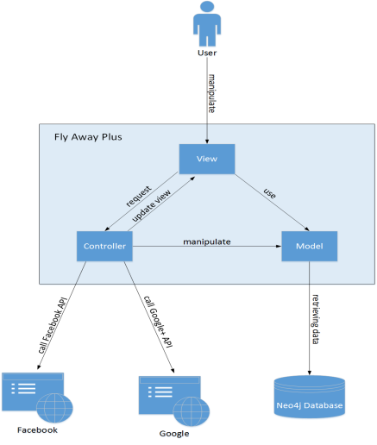
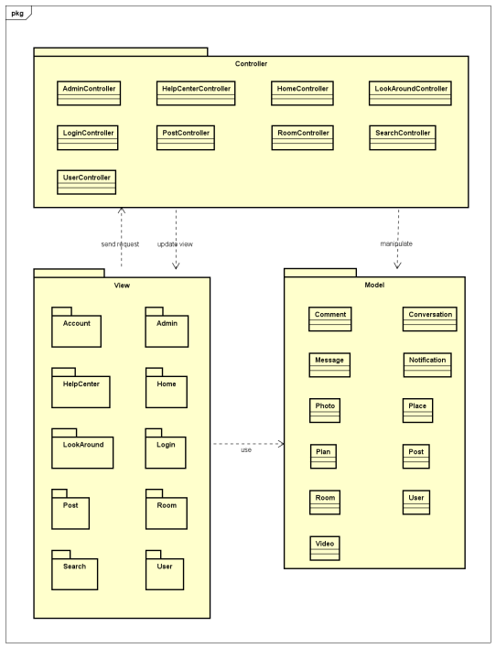
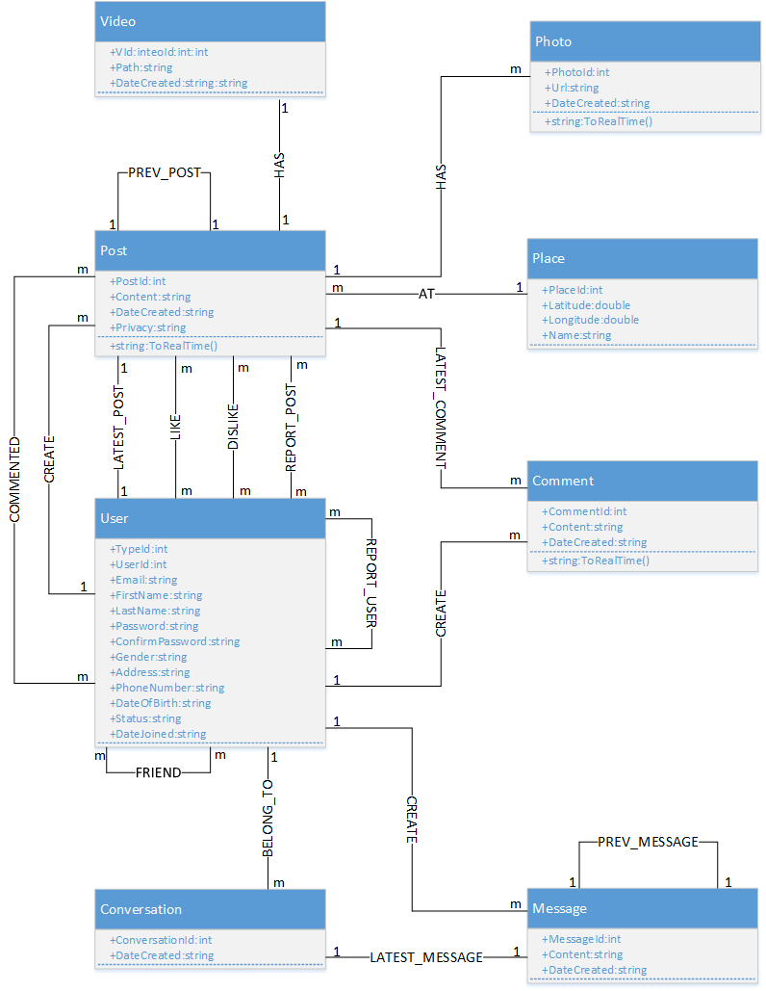
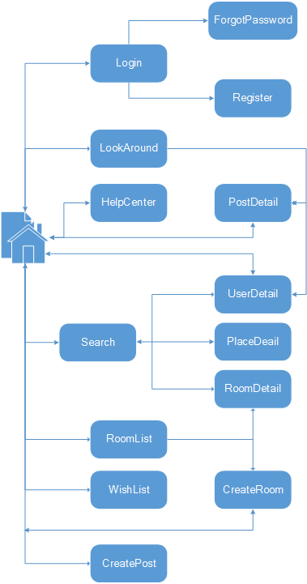
4
Software Design Description
ソフトウェア要求仕様
4. ソフトウェア設計記述 Software Design Description – Report2: DDL_Class Design_v1.0_EN, DDL_Architecture Design_v1.0_EN, DDL_Data Design_v1.0_EN
4.1 テクノロジー と 理由 - Technology & Reason (Công nghệ và lý do sử dụng nó: MVC.NET, Bootstrap, Azue, …)
4.2 アーキテクチャ表現 - Architecture Representation
4.3 パッケージ ビュー - Package View
4.4データベース設計 - Database Design
4.5 詳細設計 - Detail Design (Screen flow + Screen design + Class design + sequence diagẻam)
4.4
4.3
4.5
4.2

Slide 21
Outlines -アウトライン
1
Introduction
導入
2
Project Management
プロジェクト管理
3
Software Requirement Specification
プロジェクト管理
4
Software Design Description
ソフトウェア要求仕様
5
Quality Control
品質管理
6
Project Result
プロジェクト結果
7
Demo
デモ
8
Q & A
質問と回答
Coming up next
Vu Cong Chinh

Slide 22
5
Quality Control
品質管理
5
Quality Control
品質管理

Slide 23
5
Quality Control
品質管理
5. 品質管理 - Quality Control- Report3: DDL_Test Plan_v1.1_EN
5.1 レビュー
Review
5.1.3 設計
Design
5.1.4 コーディング
Code
5.2 テスティング Testing
5.2.1 テストプロセス
Test Process
5.2.2 テストレポート
Test Report
5.1.5 テスト
Test Document
5.1.1 プロジェクト計画Project Plan
5.1.2 要求仕様
SRS

Slide 24
Outlines -アウトライン
1
Introduction
導入
2
Project Management
プロジェクト管理
3
Software Requirement Specification
プロジェクト管理
4
Software Design Description
ソフトウェア要求仕様
5
Quality Control
品質管理
6
Project Result
プロジェクト結果
7
Demo
デモ
8
Q & A
質問と回答
Coming up next
Vu Cong Chinh

Slide 25
6
Project Result
プロジェクト結果
6
Project Result
プロジェクト結果

Slide 26
6. プロジェクト結果 – Project Result: Report6
6
Project Result
プロジェクト結果
6.1 制限と期待 – Limitation & Expectation
6.2 学んだ教訓 - Lessons Learn

Slide 27
Outlines -アウトライン
1
Introduction
導入
2
Project Management
プロジェクト管理
3
Software Requirement Specification
プロジェクト管理
4
Software Design Description
ソフトウェア要求仕様
5
Quality Control
品質管理
6
Project Result
プロジェクト結果
7
Demo
デモ
8
Q & A
質問と回答

Slide 28
7
Demo
デモ
7
Demo
デモ

Slide 29
7. デモ - Demo
7
Demo
デモ

Slide 30
Outlines -アウトライン
1
Introduction
導入
2
Project Management
プロジェクト管理
3
Software Requirement Specification
プロジェクト管理
4
Software Design Description
ソフトウェア要求仕様
5
Quality Control
品質管理
6
Project Result
プロジェクト結果
7
Demo
デモ
8
Q & A
質問と回答

Slide 31
8
Q & A
質問と回答
8
Q & A
質問と回答

Slide 32
8. 質問と回答 - Q & A
8
Q & A
質問と回答

